Slide 1
Análisis Exploratorio de Datos (EDA) de Ventas
Zeus Ricardo Gurrola Villalobos
Proyecto empresa aliada entregable 2
Curso Científico de Datos

Slide 2
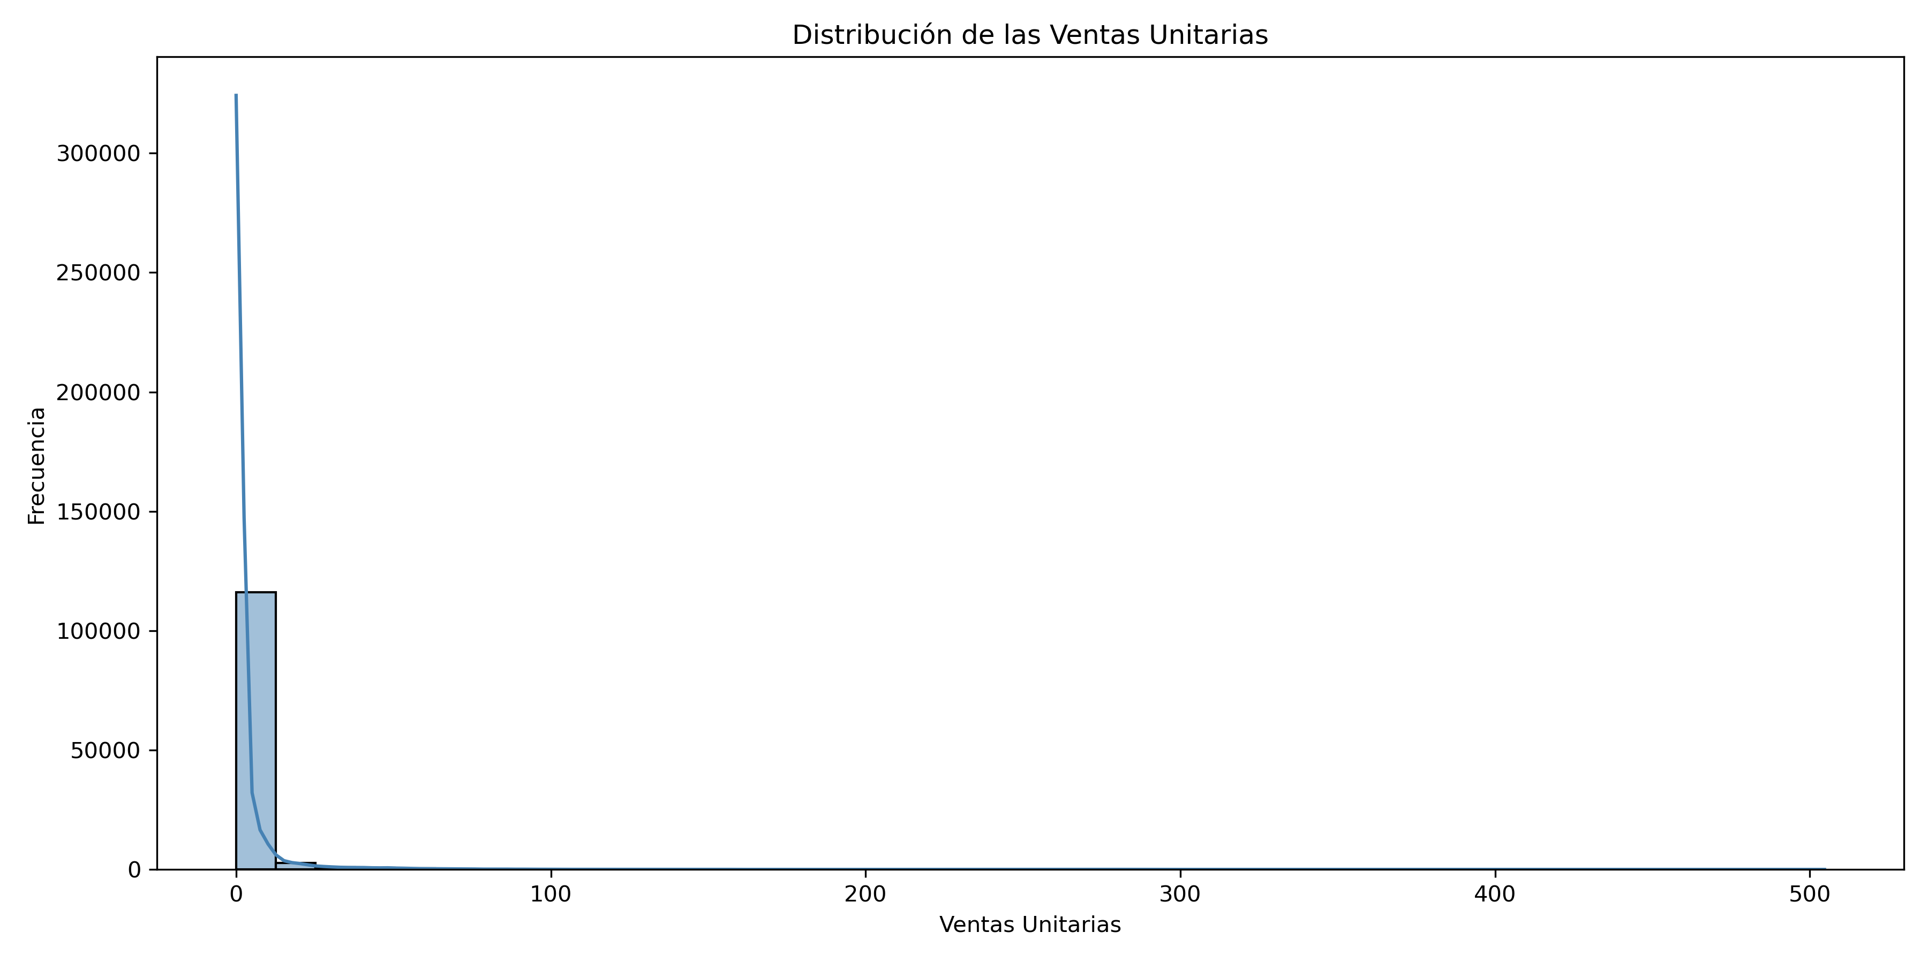
01 Histograma Ventas Unitarias
Interpretación
• Describe la distribución y comportamiento de las ventas.
• Identifica tendencias y posibles valores atípicos.
• Apoya la toma de decisiones basada en datos.

Slide 3
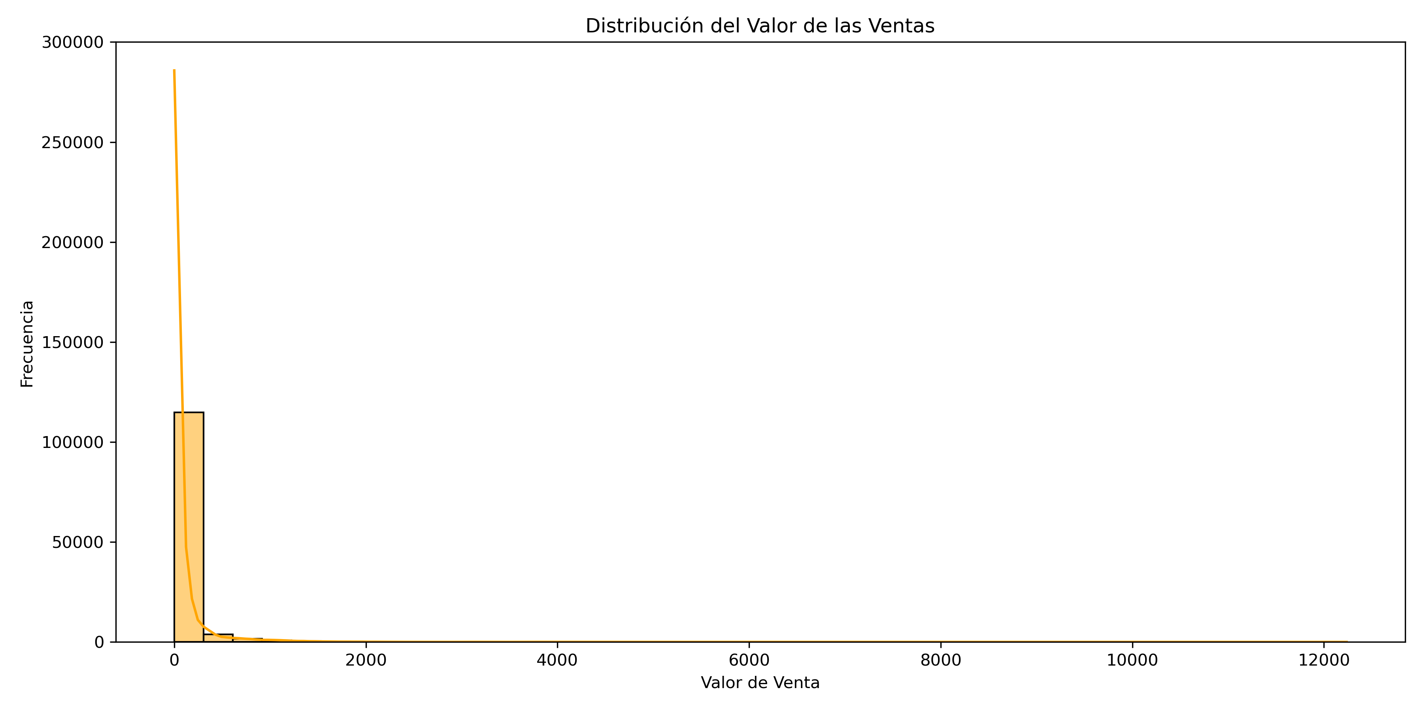
02 Histograma Valor Ventas
Interpretación
• Describe la distribución y comportamiento de las ventas.
• Identifica tendencias y posibles valores atípicos.
• Apoya la toma de decisiones basada en datos.

Slide 4
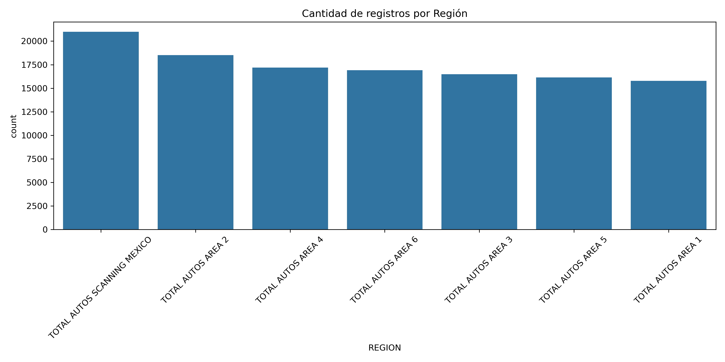
03 Regiones
Interpretación
• Describe la distribución y comportamiento de las ventas.
• Identifica tendencias y posibles valores atípicos.
• Apoya la toma de decisiones basada en datos.

Slide 5
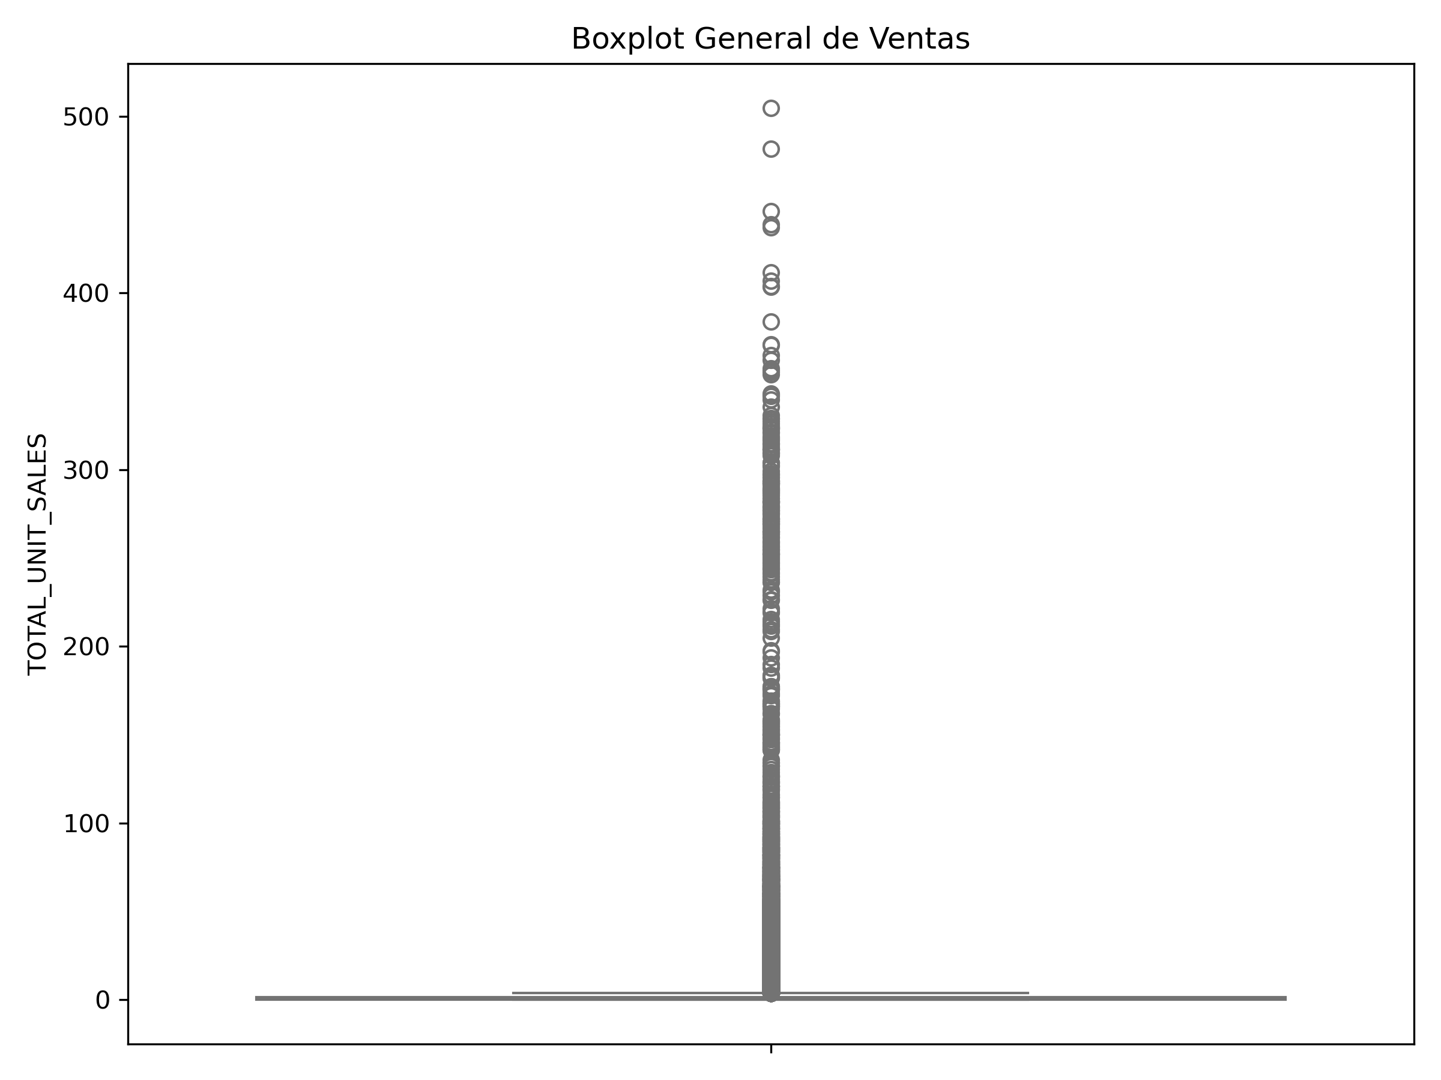
04 Boxplot General
Interpretación
• Describe la distribución y comportamiento de las ventas.
• Identifica tendencias y posibles valores atípicos.
• Apoya la toma de decisiones basada en datos.

Slide 6
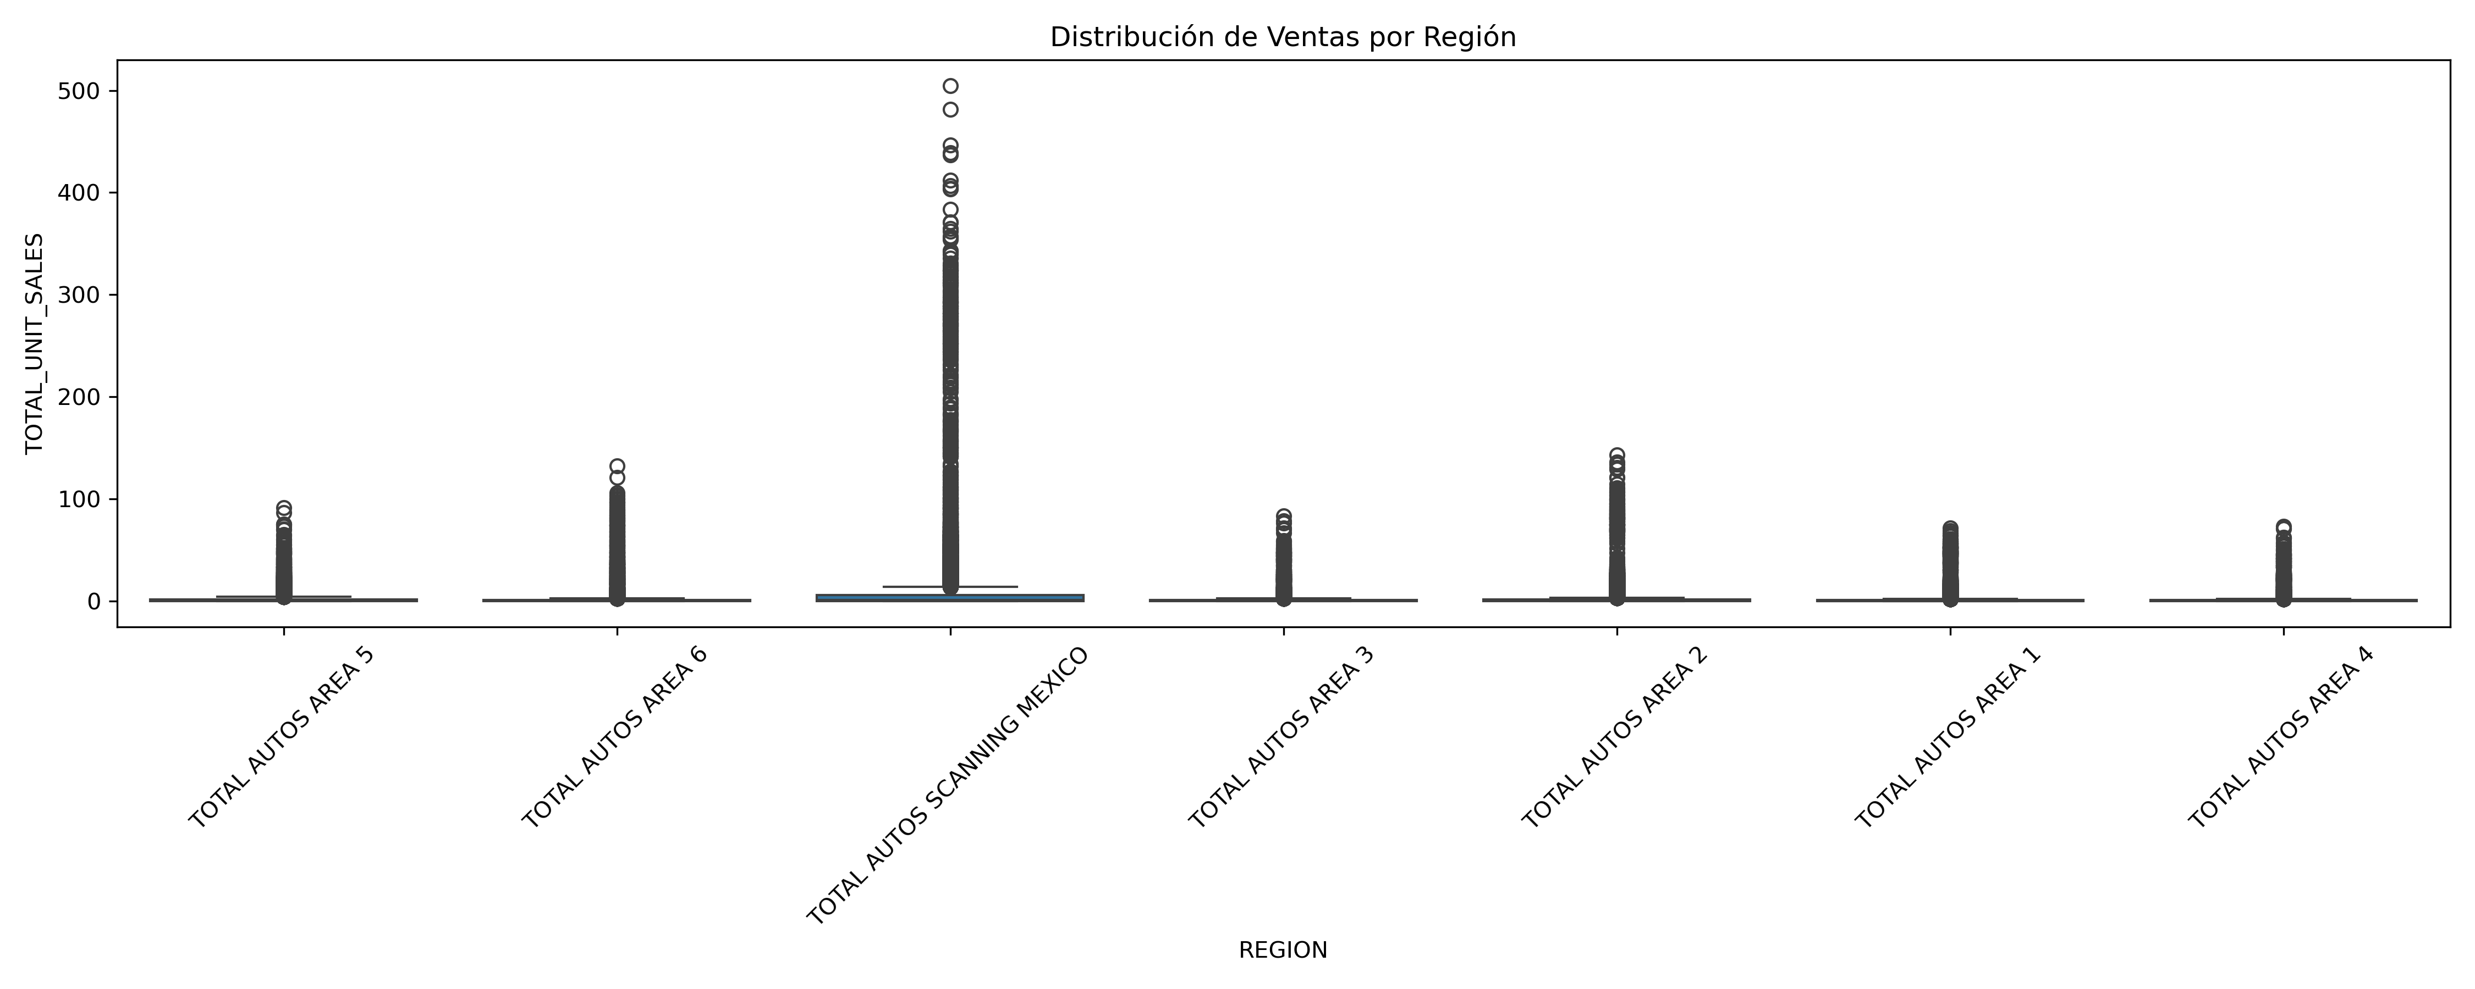
05 Boxplot Region
Interpretación
• Describe la distribución y comportamiento de las ventas.
• Identifica tendencias y posibles valores atípicos.
• Apoya la toma de decisiones basada en datos.

Slide 7
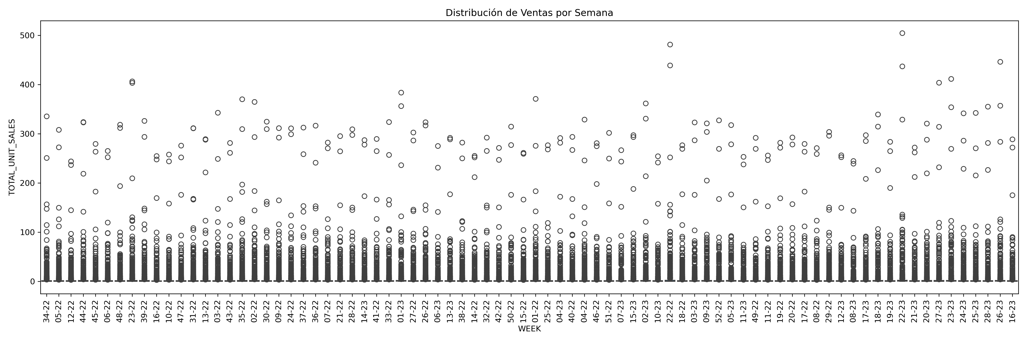
06 Boxplot Semana
Interpretación
• Describe la distribución y comportamiento de las ventas.
• Identifica tendencias y posibles valores atípicos.
• Apoya la toma de decisiones basada en datos.

Slide 8
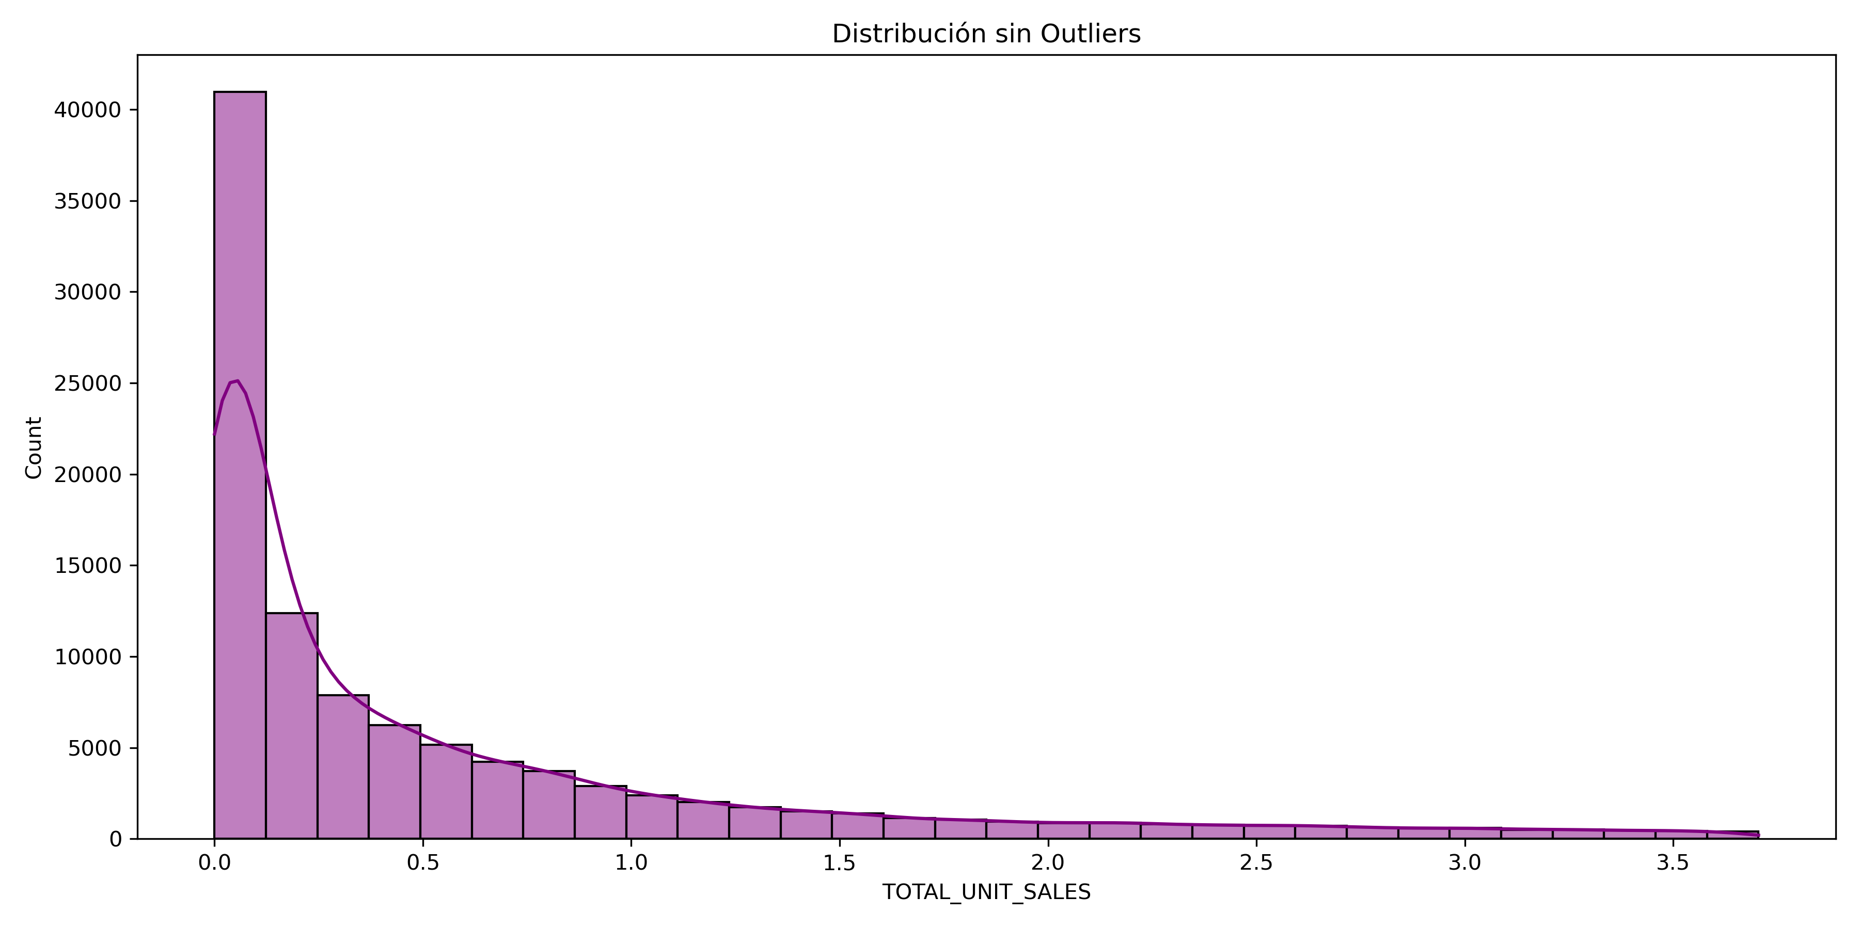
07 Histograma Sin Outliers
Interpretación
• Describe la distribución y comportamiento de las ventas.
• Identifica tendencias y posibles valores atípicos.
• Apoya la toma de decisiones basada en datos.

Slide 9
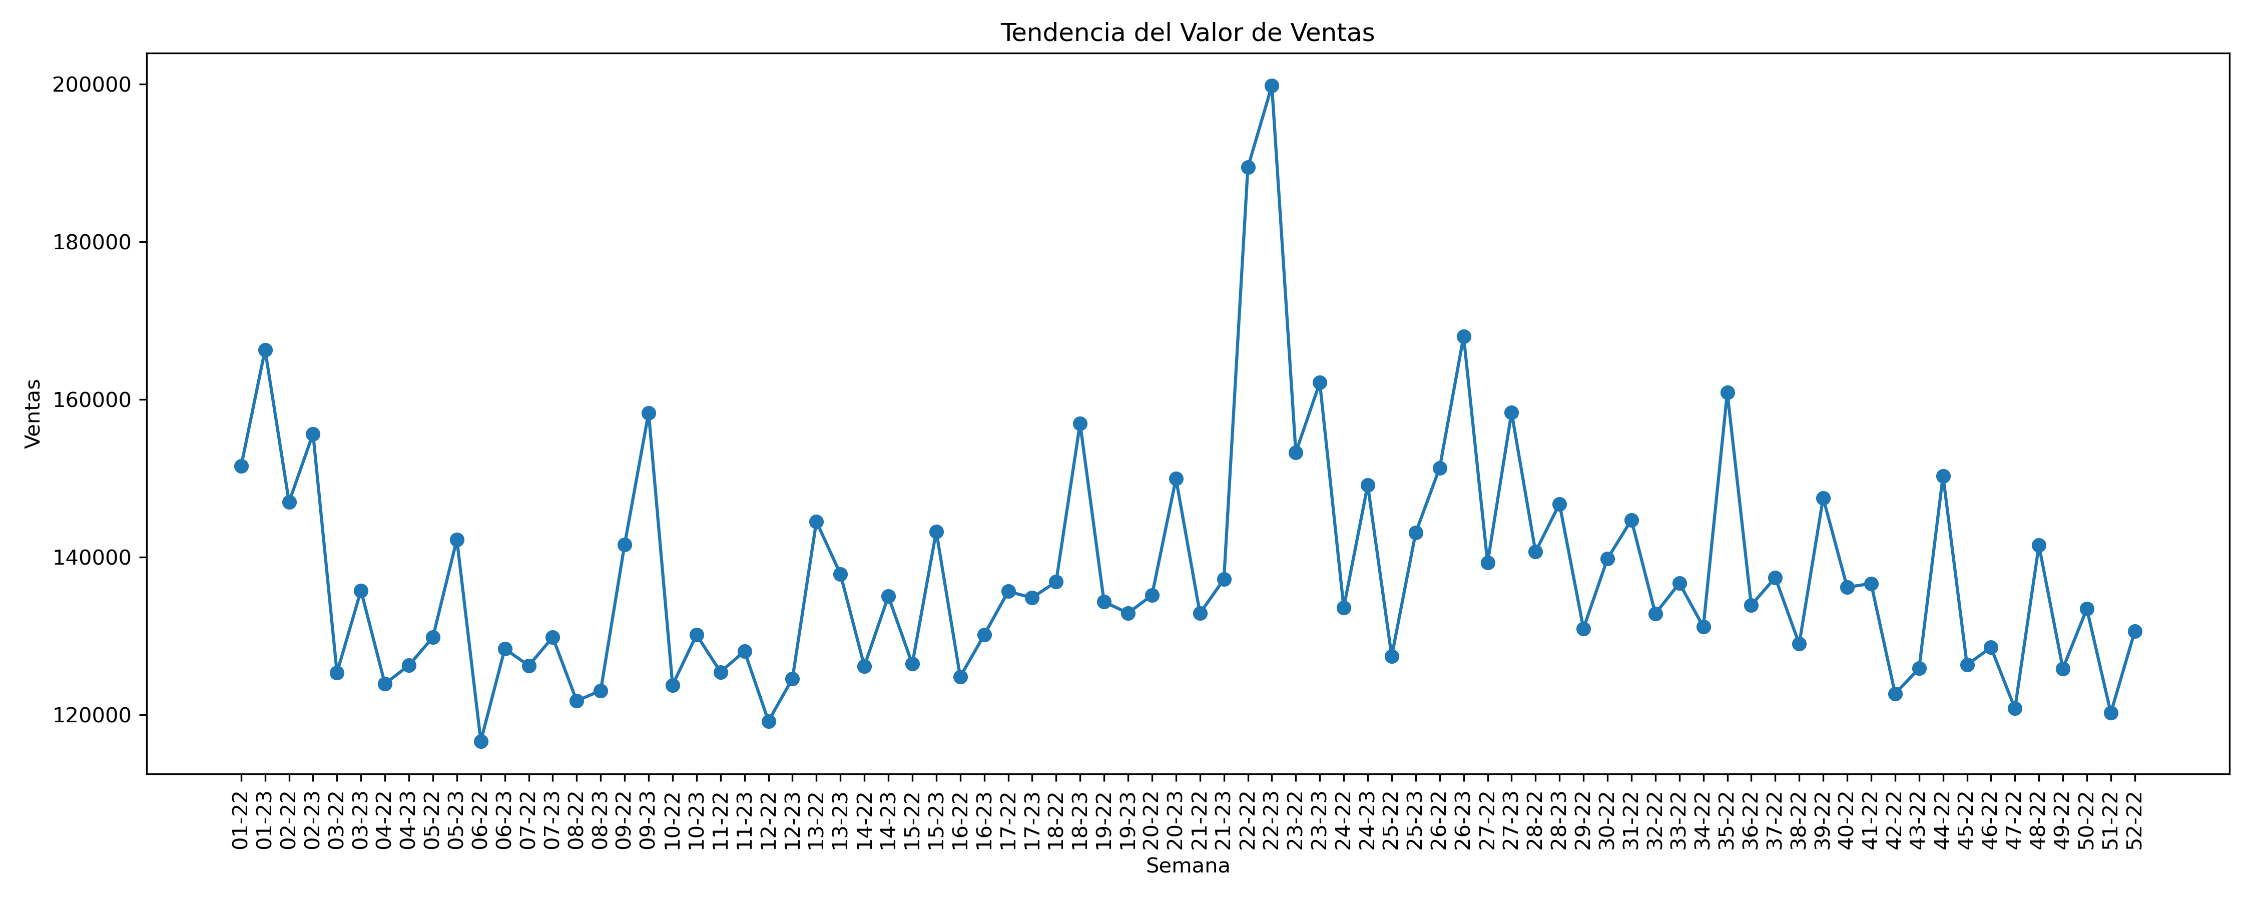
08 Tendencia Ventas
Interpretación
• Describe la distribución y comportamiento de las ventas.
• Identifica tendencias y posibles valores atípicos.
• Apoya la toma de decisiones basada en datos.

Slide 10
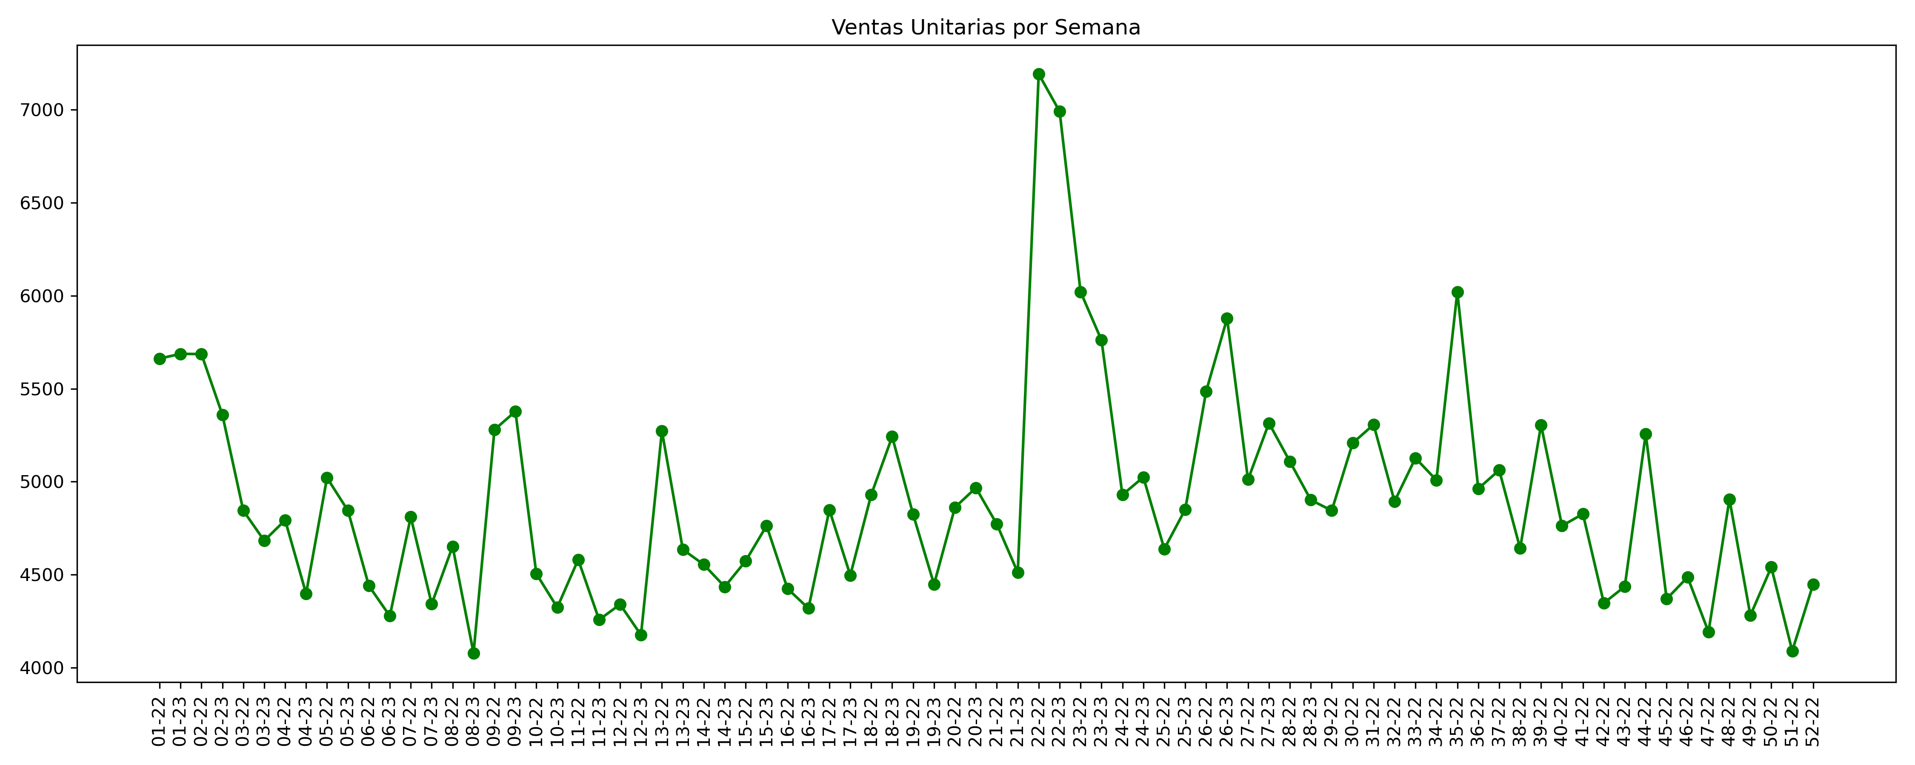
09 Ventas Unitarias Semana
Interpretación
• Describe la distribución y comportamiento de las ventas.
• Identifica tendencias y posibles valores atípicos.
• Apoya la toma de decisiones basada en datos.

Slide 11
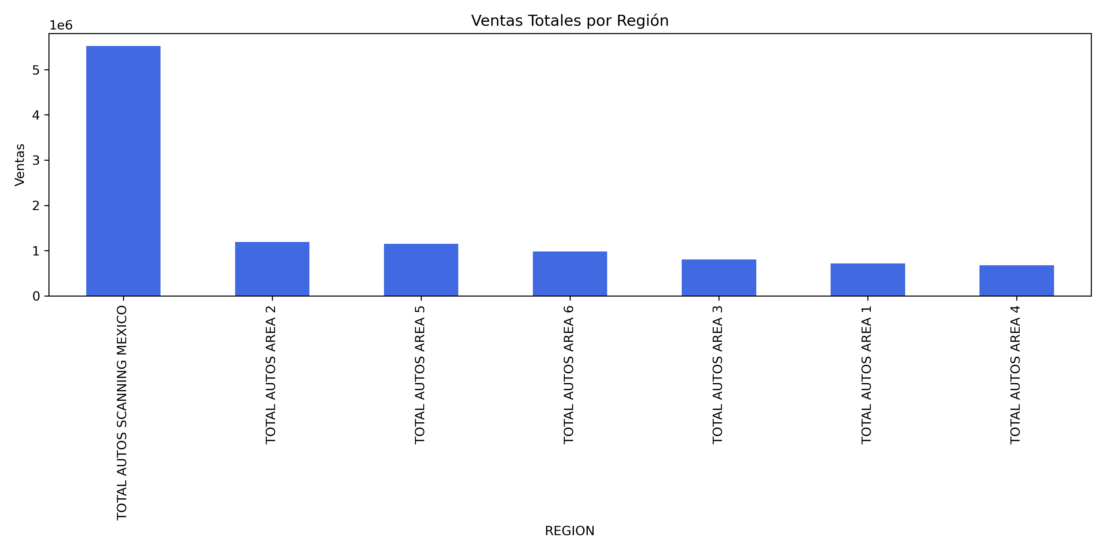
10 Ventas Region
Interpretación
• Describe la distribución y comportamiento de las ventas.
• Identifica tendencias y posibles valores atípicos.
• Apoya la toma de decisiones basada en datos.

Slide 12
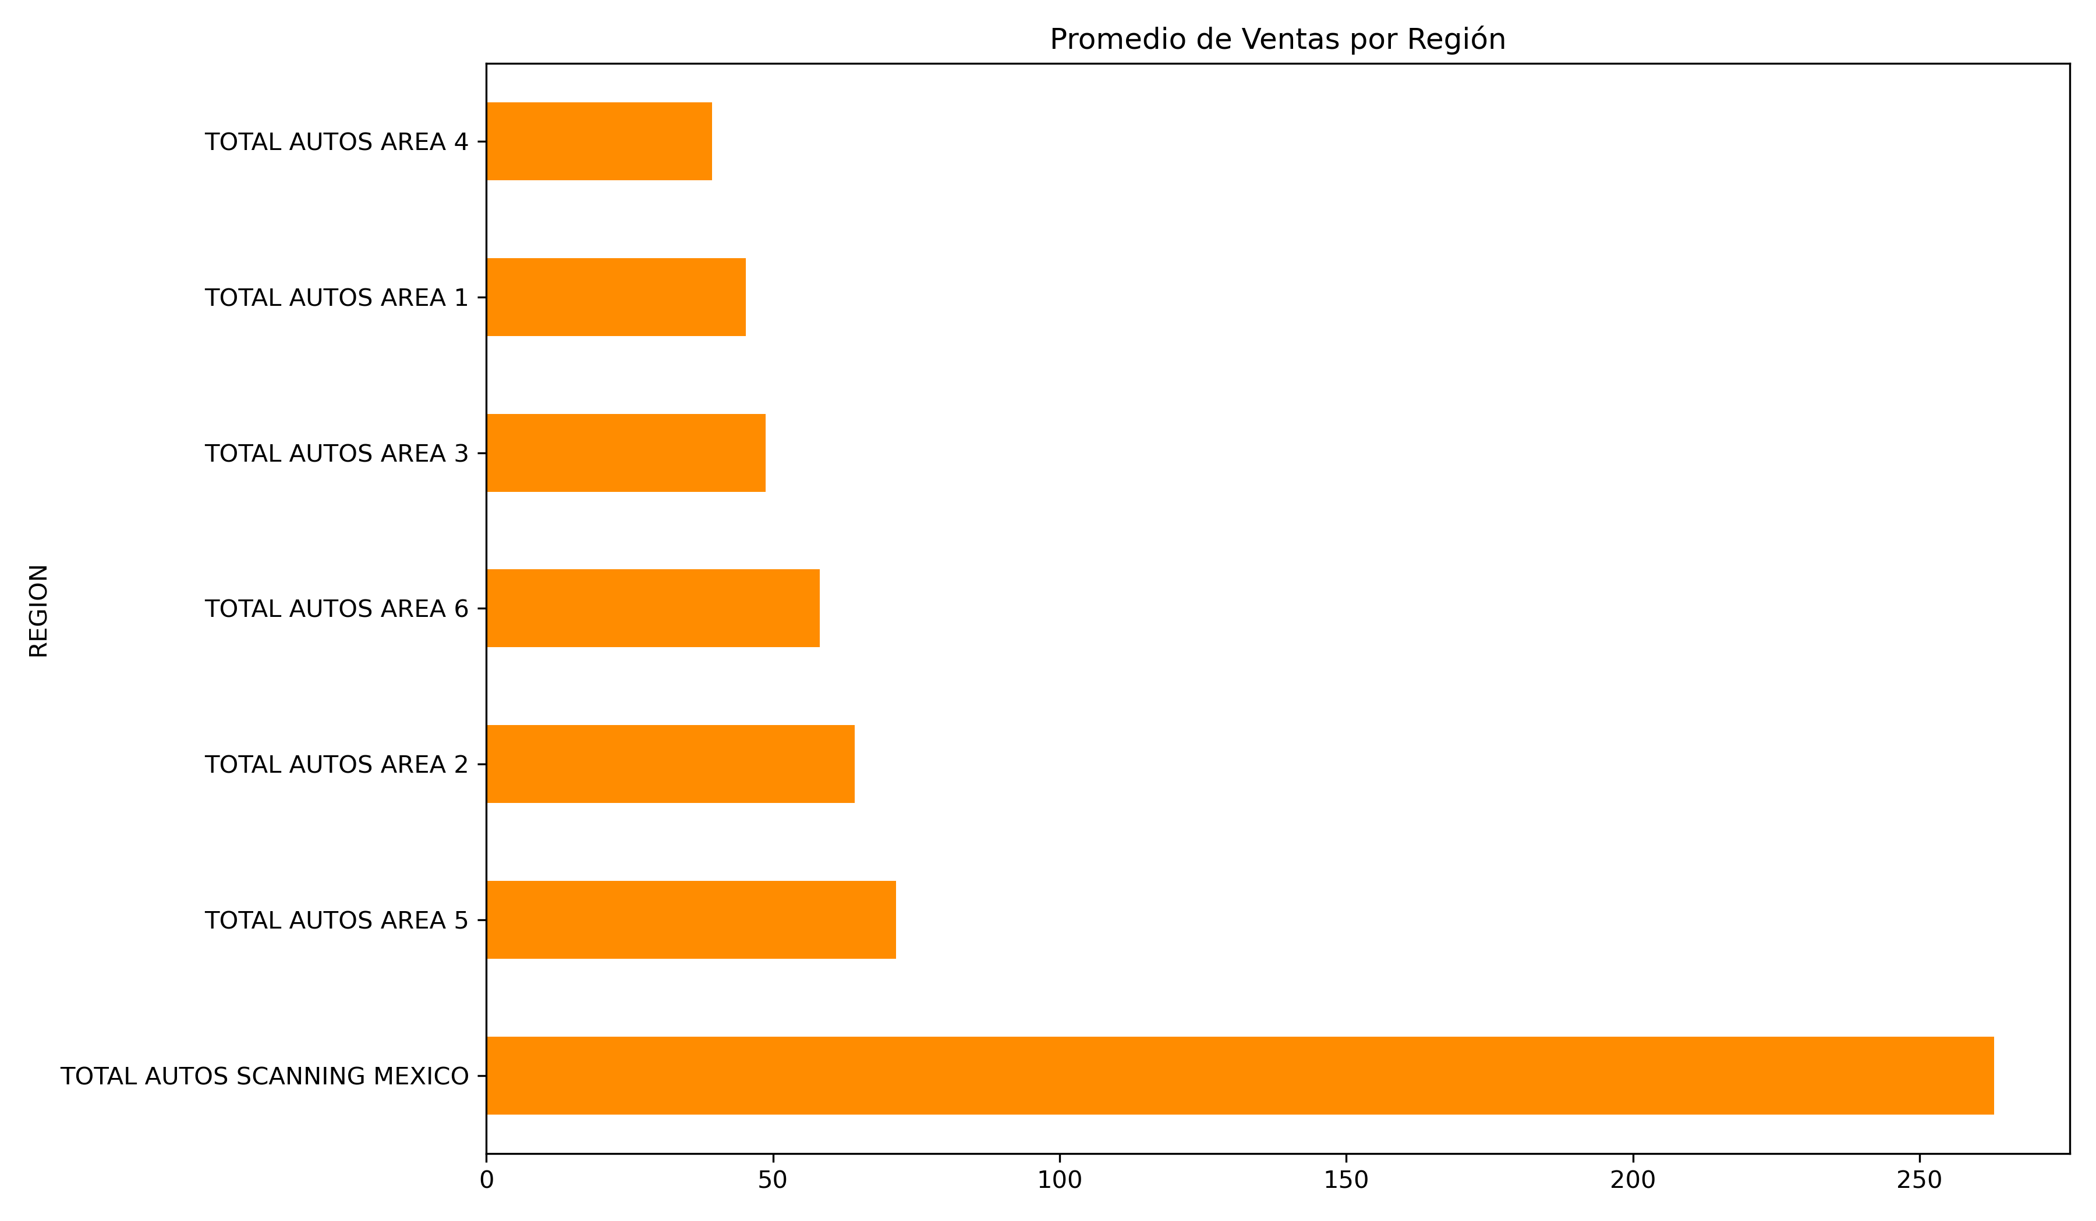
11 Promedio Region
Interpretación
• Describe la distribución y comportamiento de las ventas.
• Identifica tendencias y posibles valores atípicos.
• Apoya la toma de decisiones basada en datos.

Slide 13
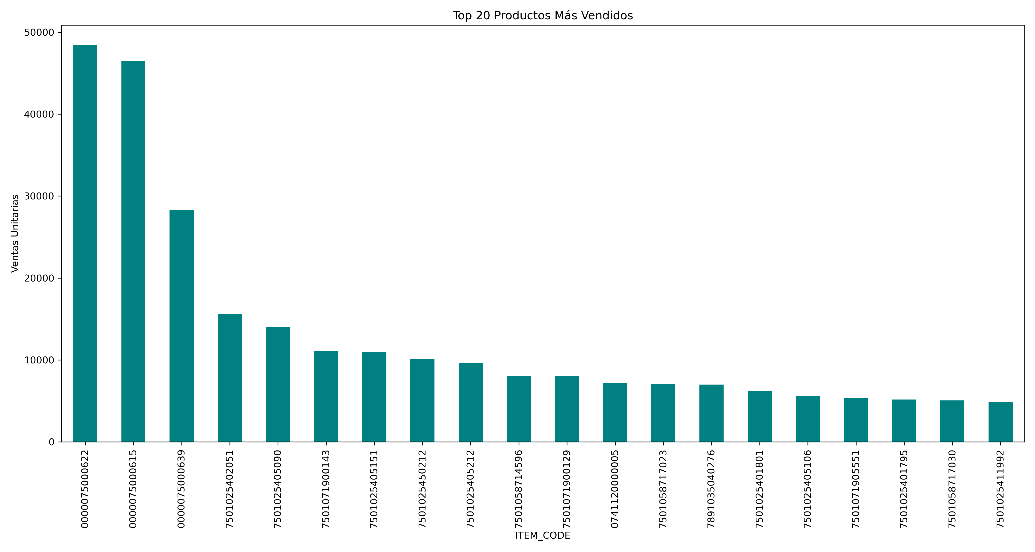
12 Top20 Productos
Interpretación
• Describe la distribución y comportamiento de las ventas.
• Identifica tendencias y posibles valores atípicos.
• Apoya la toma de decisiones basada en datos.

Slide 14
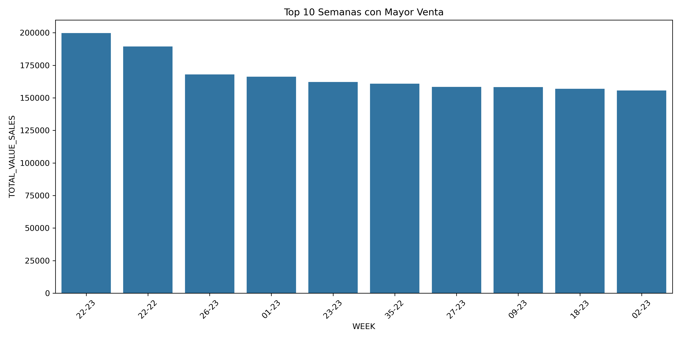
13 Top10 Semanas
Interpretación
• Describe la distribución y comportamiento de las ventas.
• Identifica tendencias y posibles valores atípicos.
• Apoya la toma de decisiones basada en datos.

Slide 15
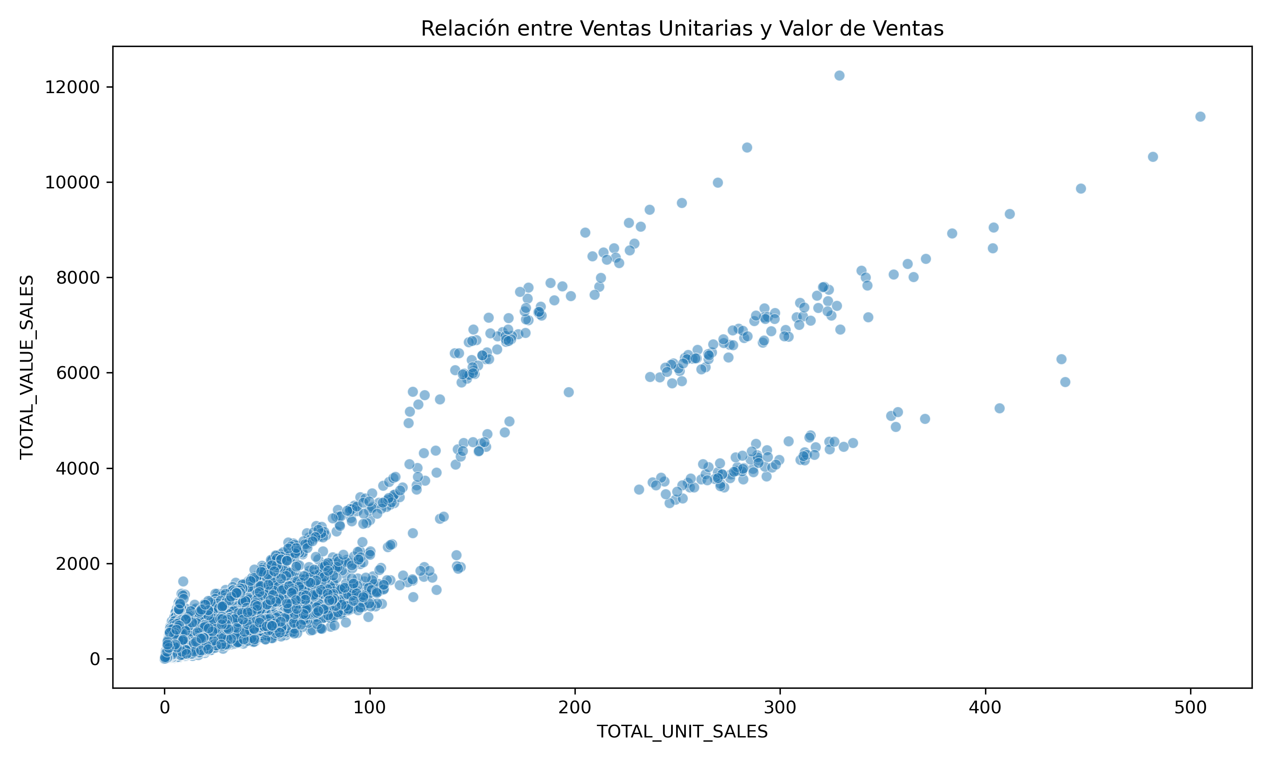
14 Scatter
Interpretación
• Describe la distribución y comportamiento de las ventas.
• Identifica tendencias y posibles valores atípicos.
• Apoya la toma de decisiones basada en datos.

Slide 16
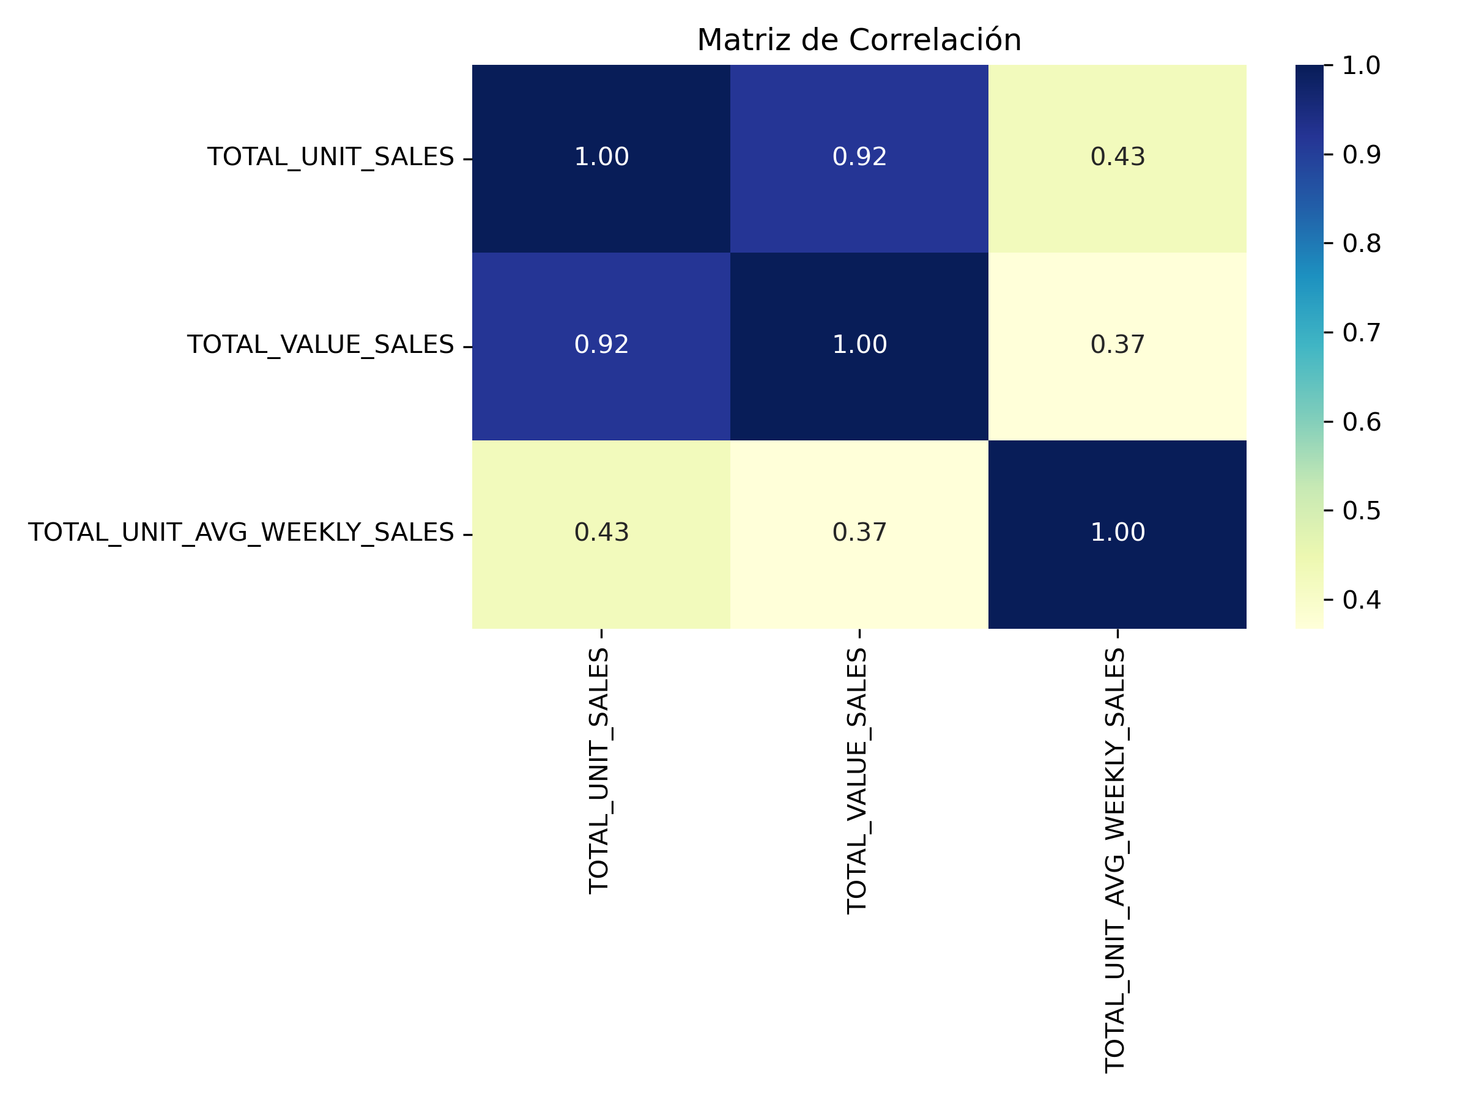
15 Heatmap Correlacion
Interpretación
• Describe la distribución y comportamiento de las ventas.
• Identifica tendencias y posibles valores atípicos.
• Apoya la toma de decisiones basada en datos.

Slide 17
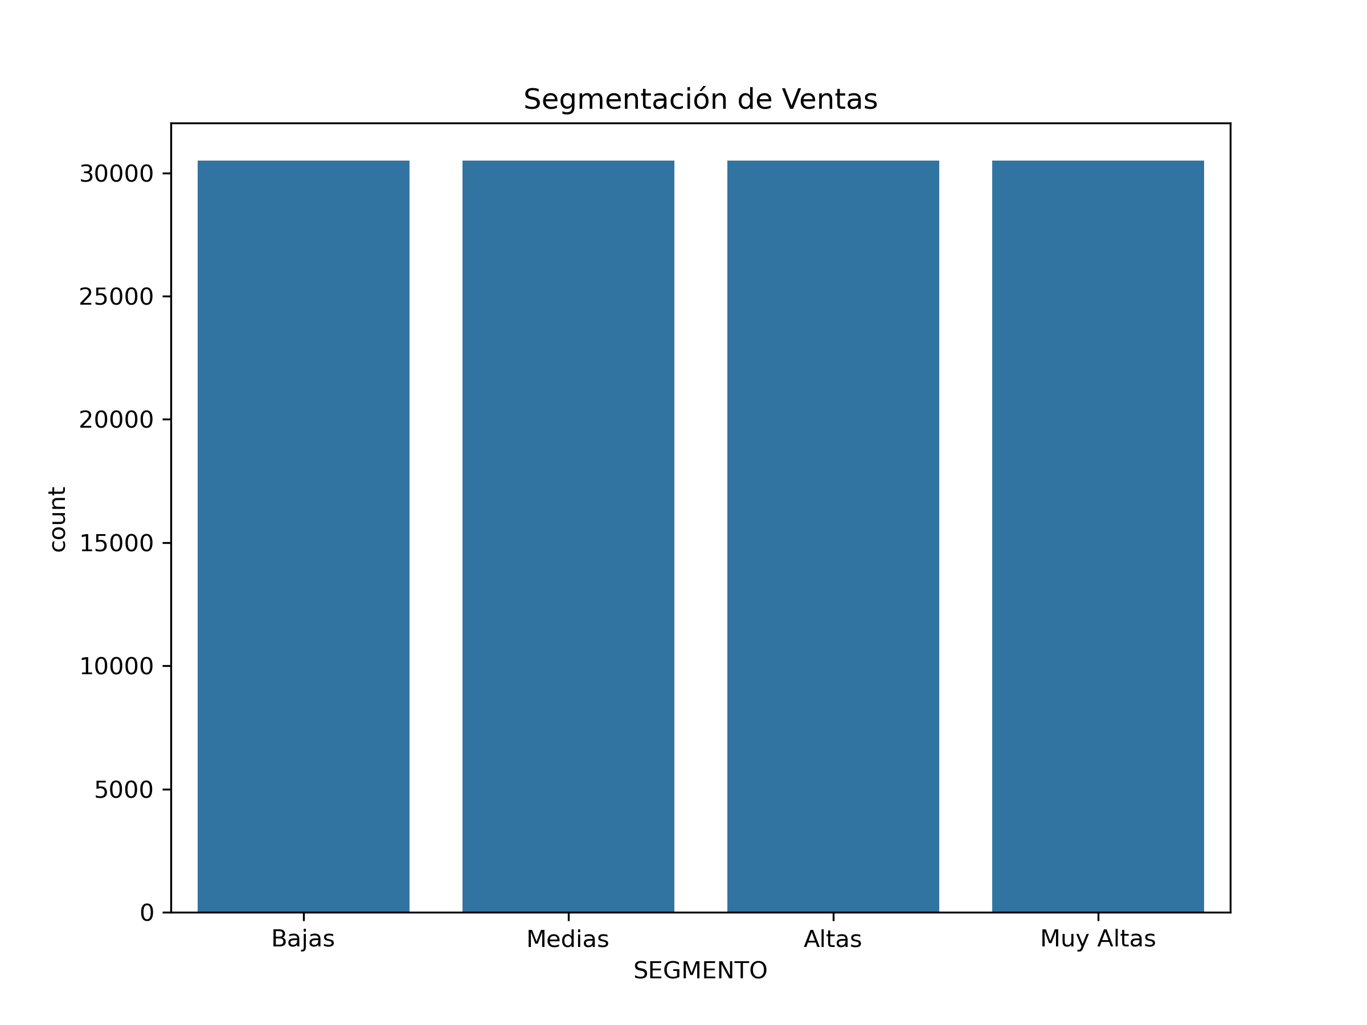
16 Segmentacion
Interpretación
• Describe la distribución y comportamiento de las ventas.
• Identifica tendencias y posibles valores atípicos.
• Apoya la toma de decisiones basada en datos.

Slide 18
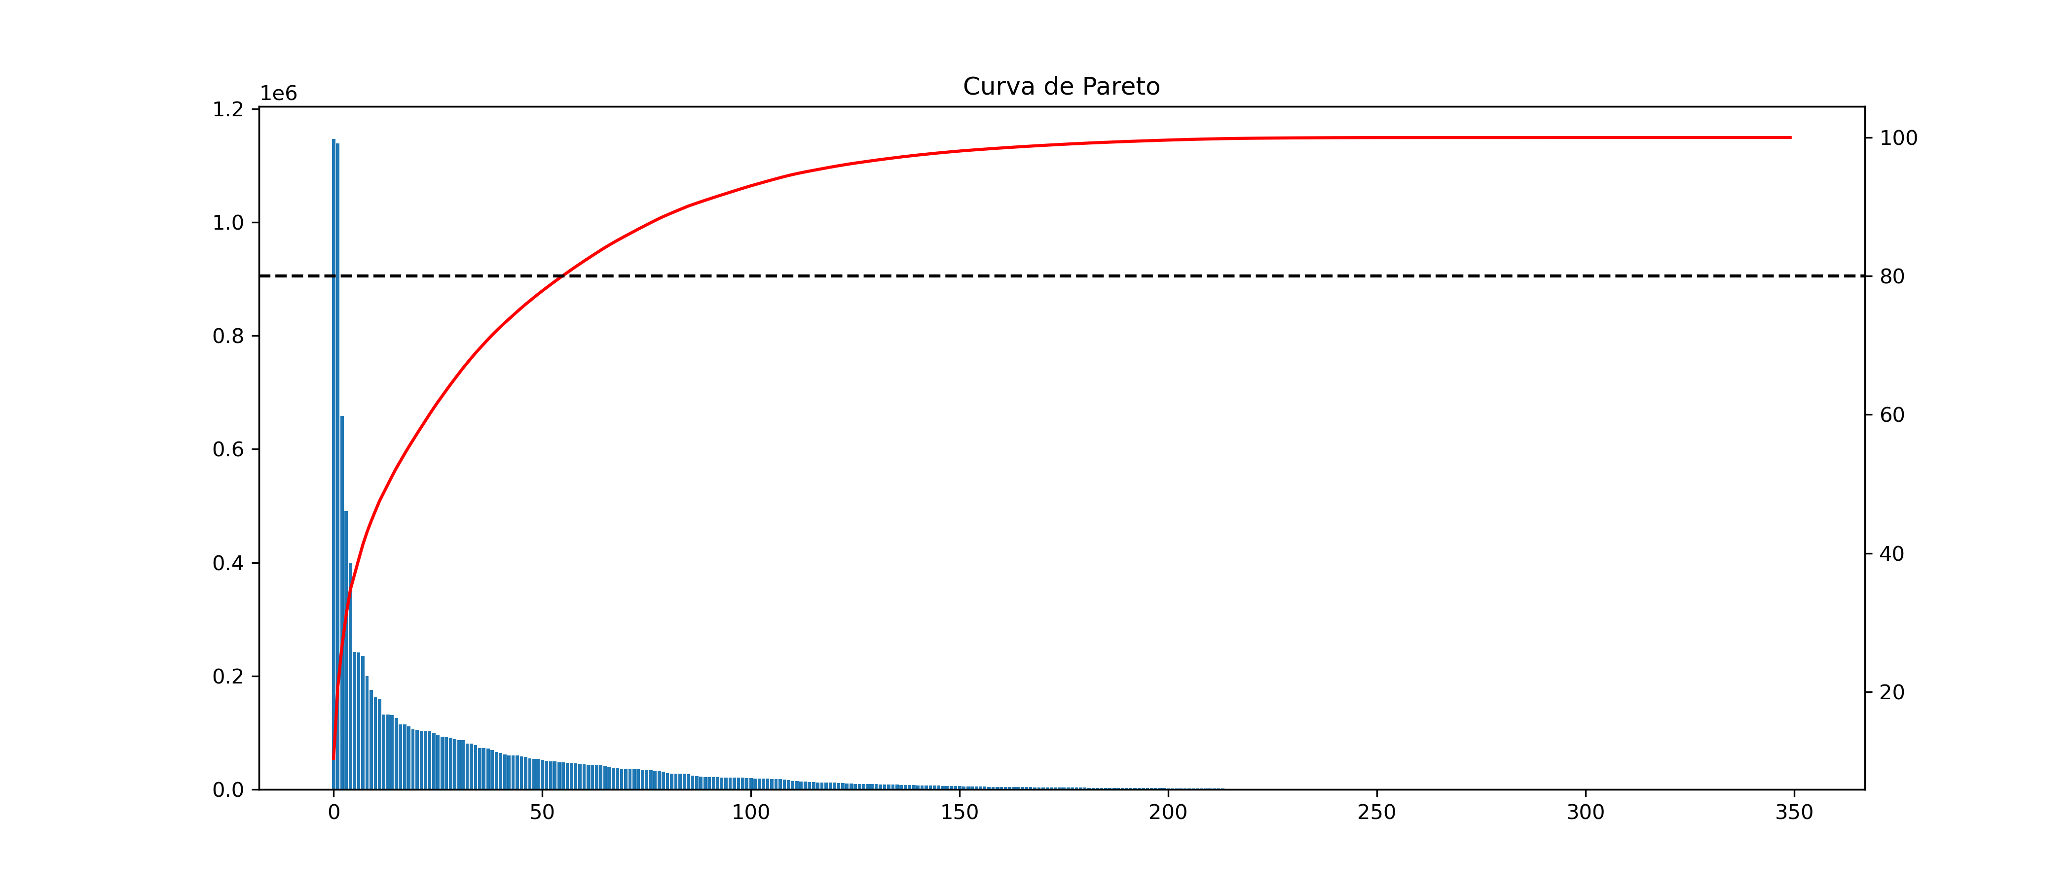
17 Pareto
Interpretación
• Describe la distribución y comportamiento de las ventas.
• Identifica tendencias y posibles valores atípicos.
• Apoya la toma de decisiones basada en datos.

Slide 19
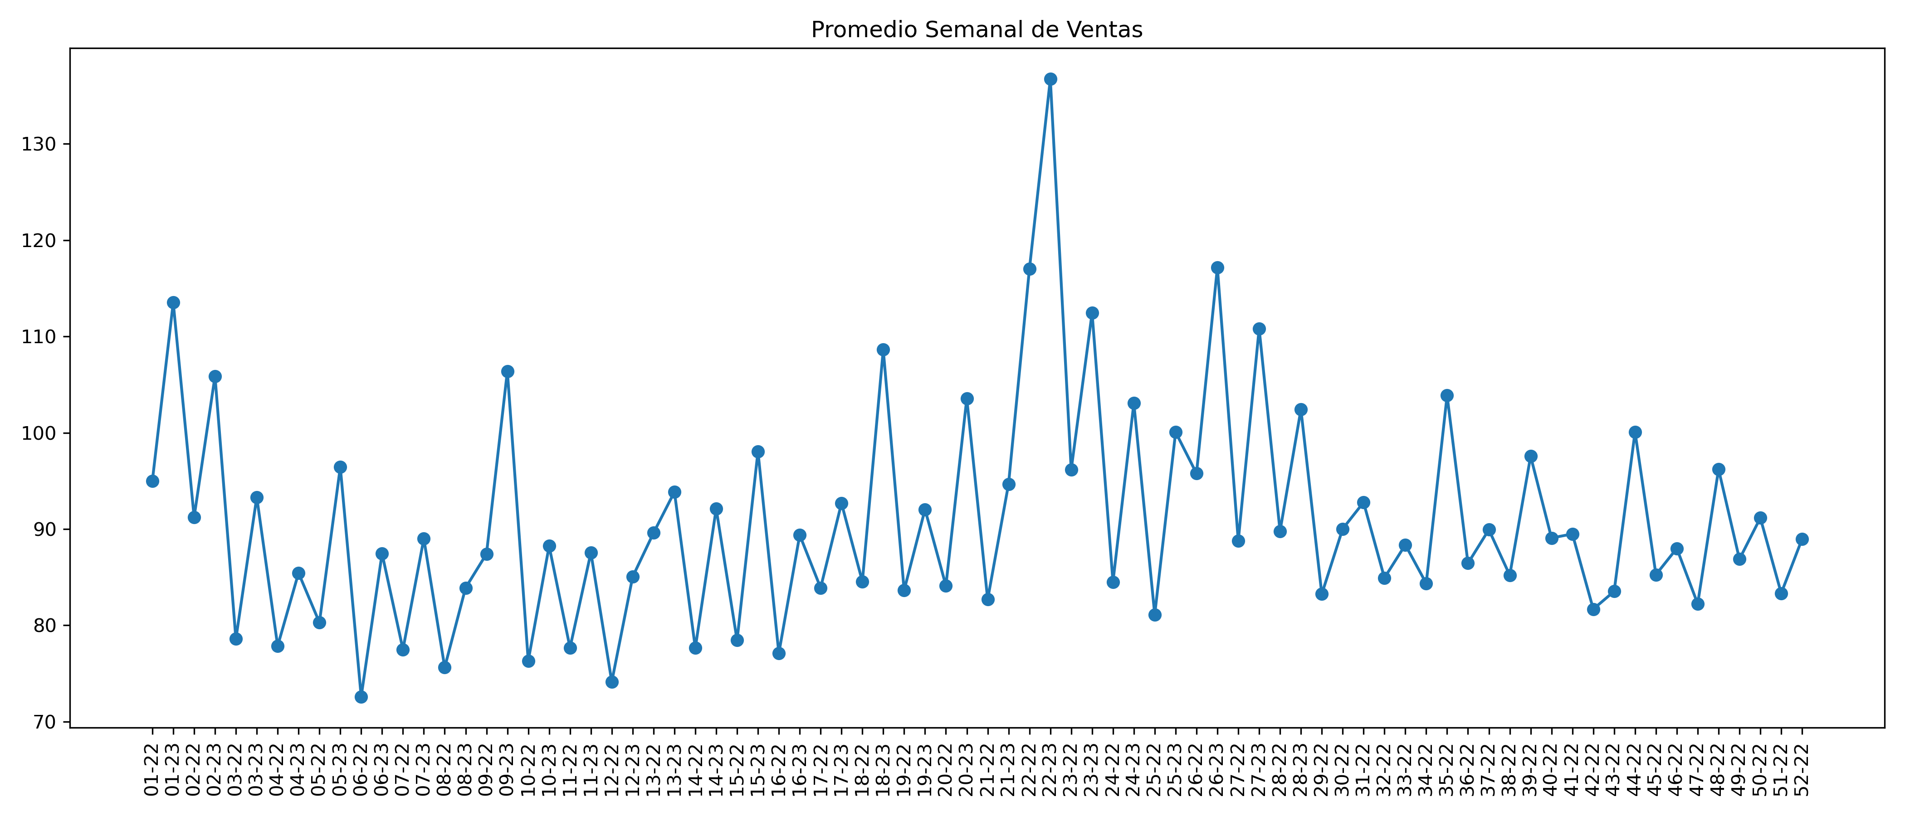
18 Promedio Semanal
Interpretación
• Describe la distribución y comportamiento de las ventas.
• Identifica tendencias y posibles valores atípicos.
• Apoya la toma de decisiones basada en datos.

Slide 20
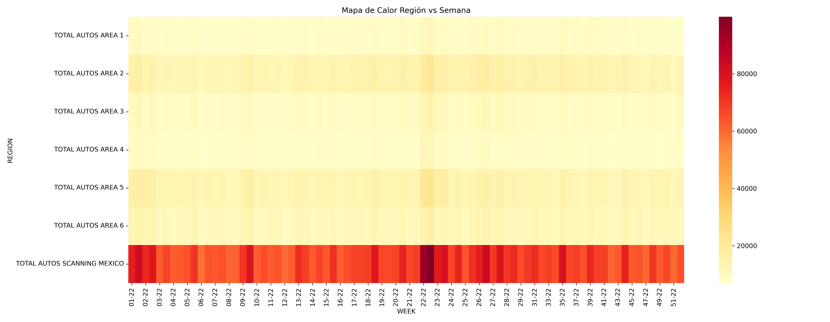
19 Heatmap Region Semana
Interpretación
• Describe la distribución y comportamiento de las ventas.
• Identifica tendencias y posibles valores atípicos.
• Apoya la toma de decisiones basada en datos.

Slide 21
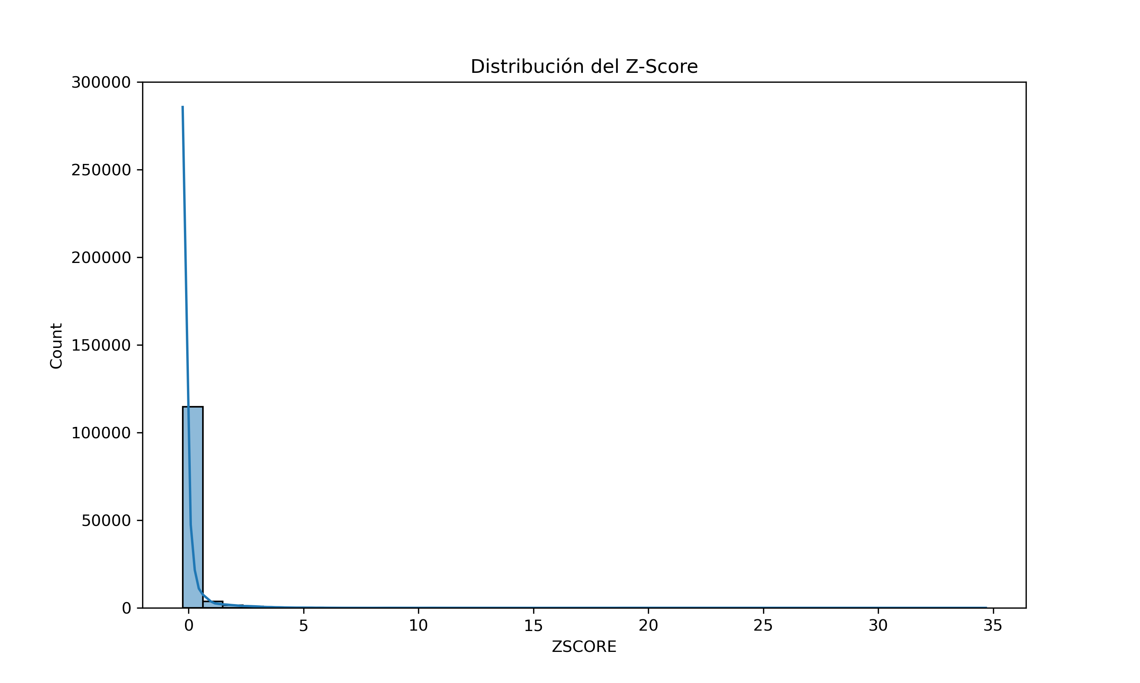
20 ZScore
Interpretación
• Describe la distribución y comportamiento de las ventas.
• Identifica tendencias y posibles valores atípicos.
• Apoya la toma de decisiones basada en datos.

Slide 22
Conclusiones
• El EDA permitió identificar patrones de ventas.
• Se detectaron outliers y tendencias temporales.
• El análisis por región facilita la toma de decisiones.
• Los resultados sirven como base para un dashboard en Power BI.

